Slide 1
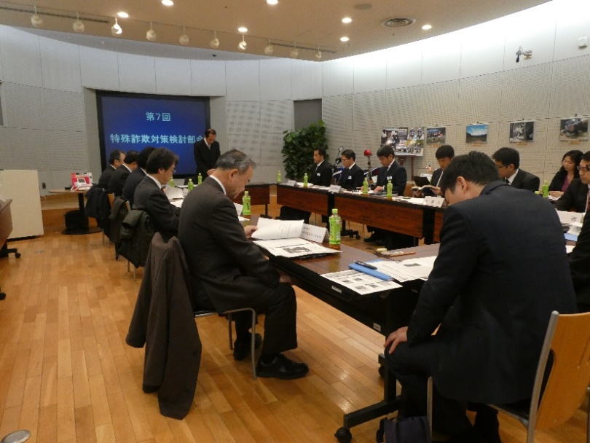
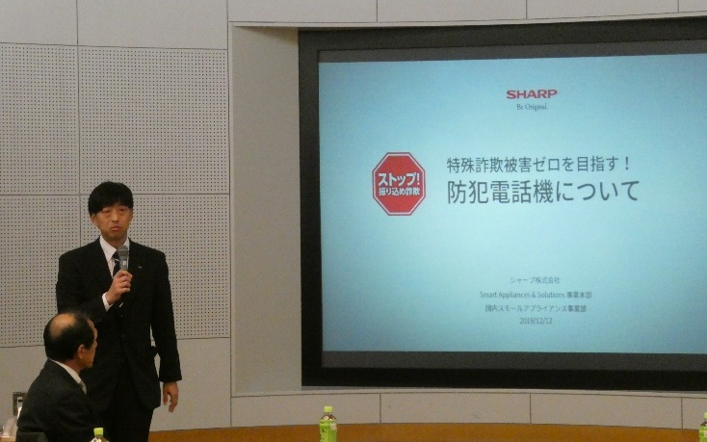
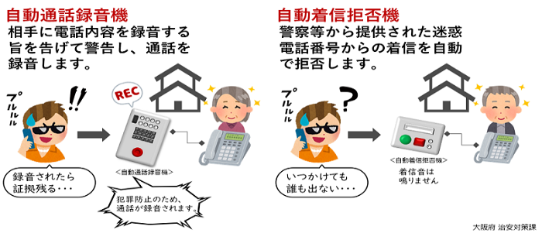
安まち通信
令和元年１２月１９日
大阪府安全なまちづくり推進会議
第 １９ 号
第７回特殊詐欺対策検討部会の開催について
本年１２月１２日、第７回特殊詐欺対策検討部会を開催しました。
本年１１月末現在の府内における特殊詐欺認知件数は、１，６８１件（前年同期比＋５０件）、被害額は約２３億円（前年同期比－約１１憶円）と被害額については大幅に減少しています。
本会では、特殊詐欺被害の入り口となる固定電話対策として、シャープ株式会社様に参加いただき、防犯機能付き電話機を活用した「有効なアポ電対策」について検討しました。
固定電話対策！
特殊詐欺被害を防ぐためにも、固定電話対策の普及促進にご協力お願いします。
防犯電話機器の他、常時留守番電話に設定するのも効果的です！
広報啓発媒体の活用をお願いします
ご挨拶
当検討部会では、「大阪アニメーションスクール専門学校」と連携し、特殊詐欺の被害防止のため幅広い年齢層に向けた「アニメやマンガ」を作成しています。
随時、大阪府ホームページ等により公開しますので、皆様におかれましても、是非、管理されるホームページや広報紙誌、街頭ビジョンなどを利用して「オール大阪」での広報啓発活動にご協力をお願いいたします。
※ 完成した「マンガ２作品」を添付させていただき
ますので、ご活用のほどよろしくお願いいたします。
本年も一年間、当推進会議の活動にご協力をいただき誠にありがとうございました。
大阪府民の安全・安心のため、
令和２年も本年と変わらぬご理解ご協力を賜りますようお願いいたします。
事務局 大阪府青少年・地域安全室 治安対策課
TEL 06-6944-6512
© 2014 もずやん

